Slide 1


Git & Github
한인우
주민기
장은재

Slide 2

Contents
1. Git & Github 설명
2. Git 설치방법
3. IDE별 Github 연동 방법
4. Github의 기능
5. Branch
6. Training

Slide 3
1. Git & Github 설명

Slide 4
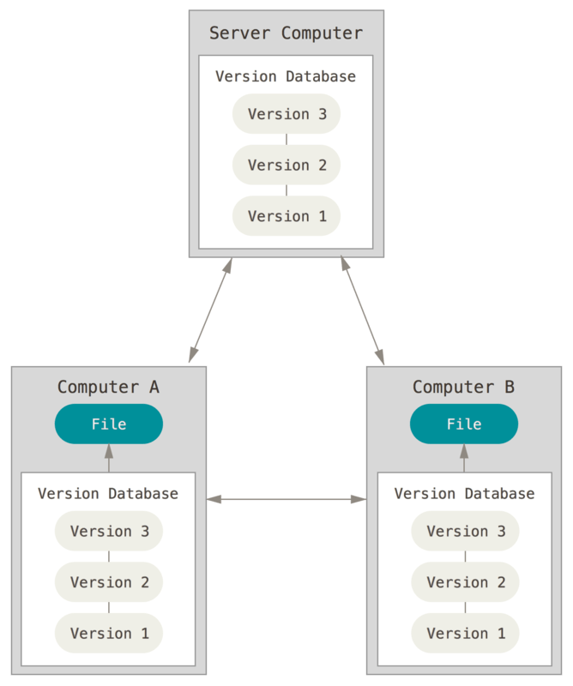
What is Git ?
Git이란?
소스 코드(Sourcecode)를 효과적으로 관리하기 위해 개발된 분산형 버전 관리 시스템
소스 코드가 변경된 이력을 쉽게 확인할 수 있다.
특정 시점에 저장된 버전과 비교하거나 특정 시점으로 되돌아갈 수 있다.

Slide 5




V1.2
V1.1
V1.2
Client
Programmer
V1.3

Slide 6

What is Github ?
Github 란?
Git 원격 저장소
기존 Git의 명령어 방식이 아닌 Visual interface 제공
Web 에서 프로젝트 이력 관리 기능
소셜 네트워크 서비스를 제공하여 다른 유저의 코드를 참고할 수 있고 진행되고 있는
프로젝트에 참여하여 수정 및 보완 작업 가능(협업)

Slide 7
2. Git 설치방법

Slide 8
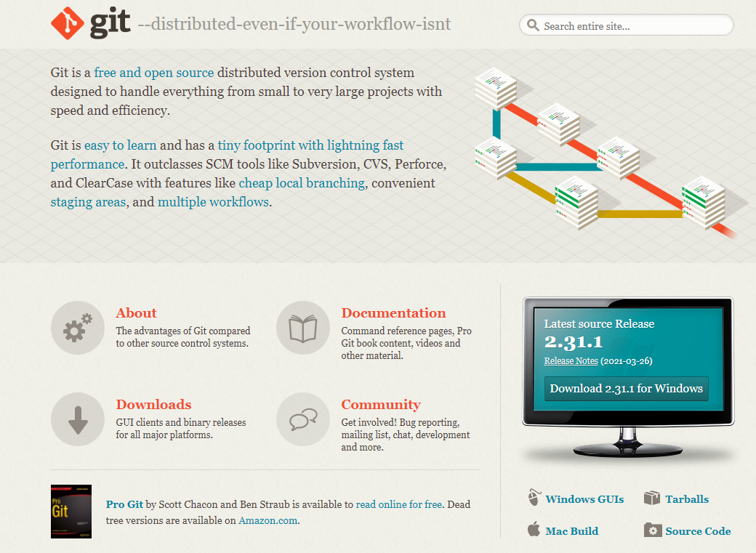
2. Git 설치 방법
1. 검색 창에 https://git-scm.com/ 입력

Slide 9
3. IDE별 연동 방법

Slide 10
Pycharm
[VCS] -> [Enable Version Control Integration…] -> Git 선택 -> OK
[Git] -> [GitHub] -> [Share Project on GitHub] -> [Log In Via GitHub] -> 로그인 -> [Share] -> 레포지토리 생성

Slide 11
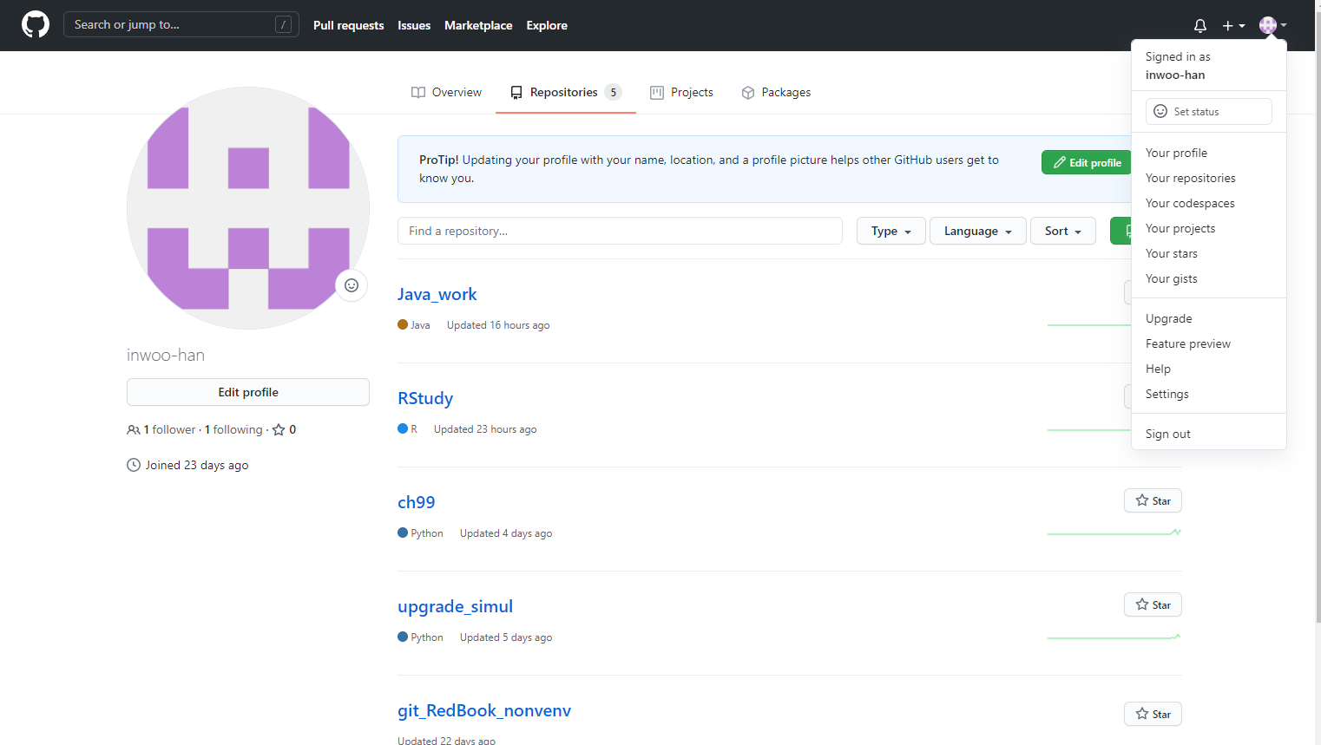
Eclipse
GitHub 로그인
2. 계정 초상화 클릭
3. Your repositories 클릭

Slide 12
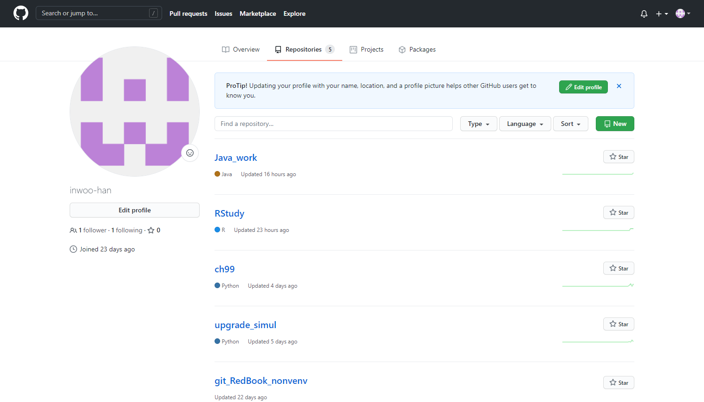
Eclipse
4. New 클릭

Slide 13
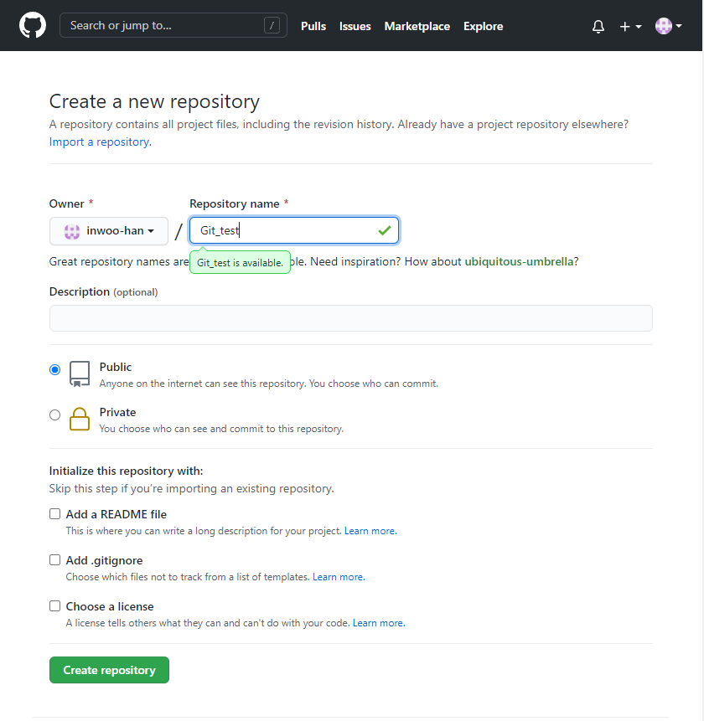
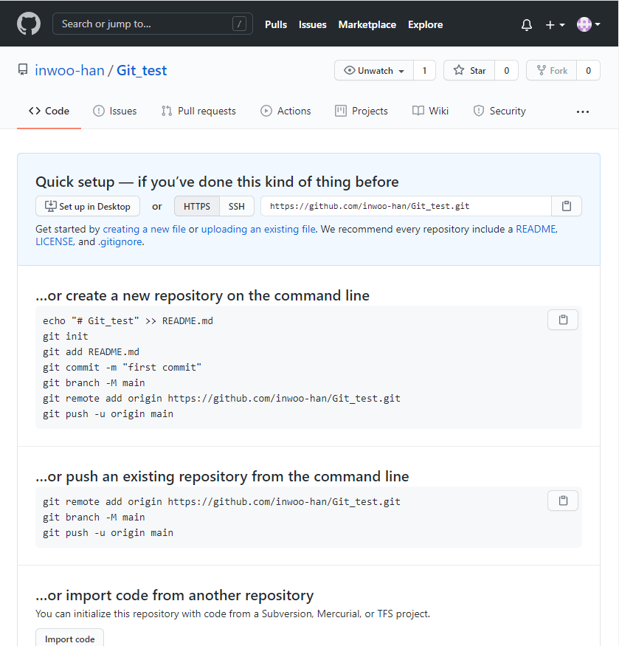
Eclipse
5. Repository name 입력
6. Create repository
7. URL 주소 복사

Slide 14
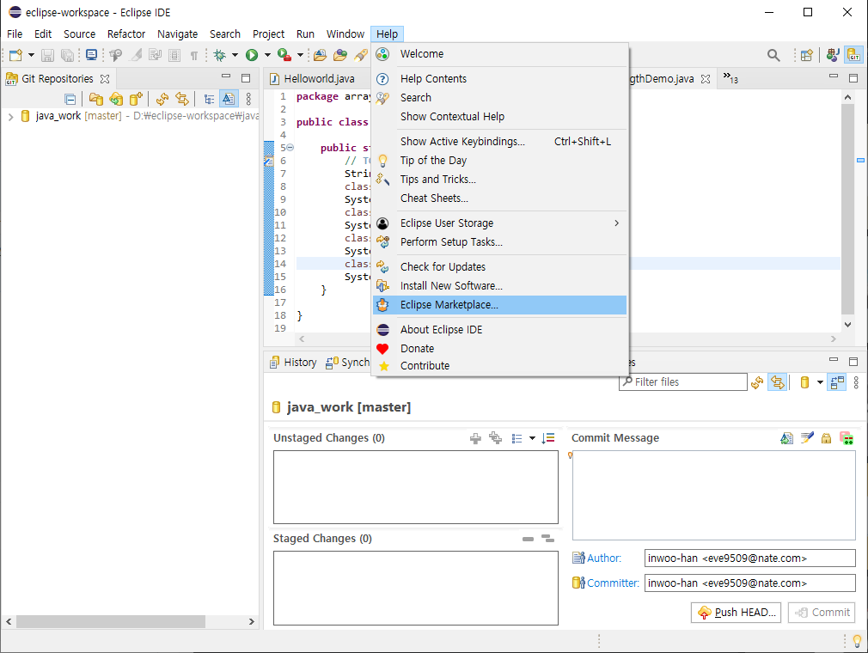
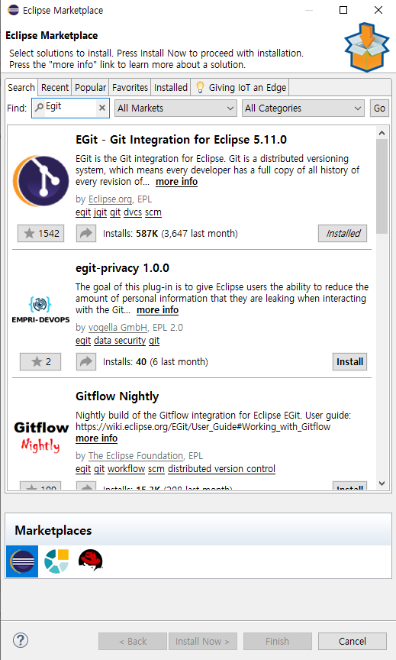
Eclipse
8. 이클립스 실행
9. Help – Eclipse Marketplace
10. Egit 검색 후 Install
11. 설치 완료 후 Finish

Slide 15
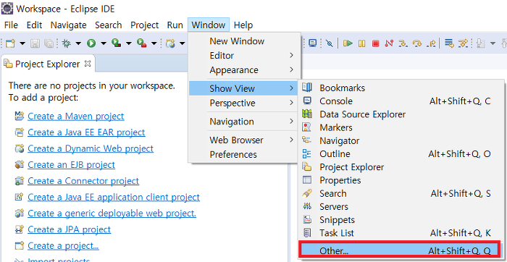
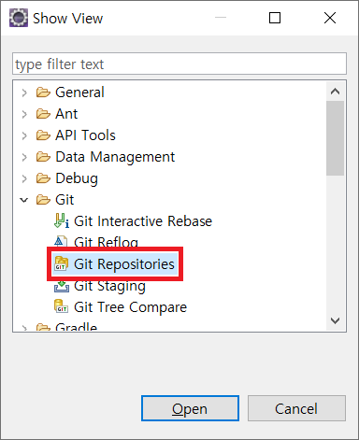
Eclipse
12. Window – Show View – Other 클릭
13. Git – Git Repositories 클릭 후 Open

Slide 16
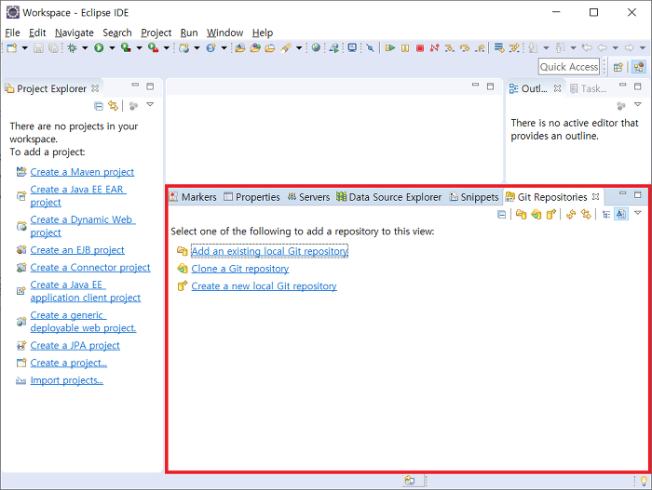
Eclipse
14. Clone a Git repository 클릭

Slide 17
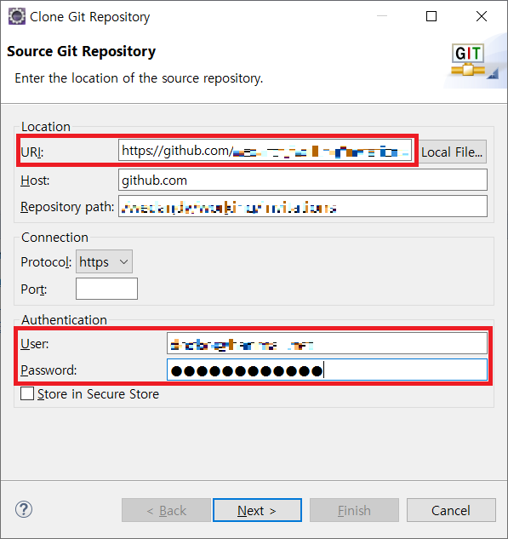
Eclipse
15. 7번 과정에서 복사한 URL 주소를 붙여넣고, 계정정보 입력 후 Next

Slide 18
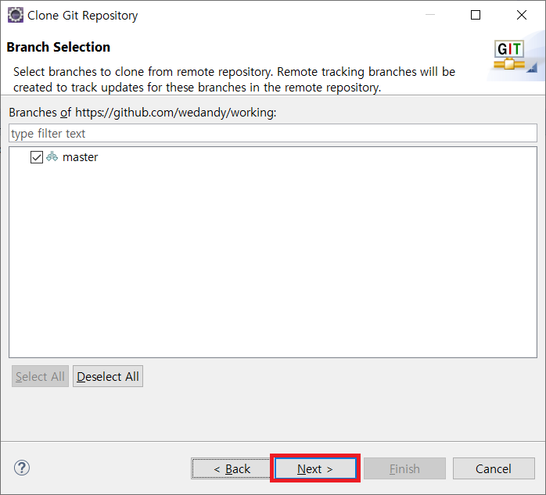
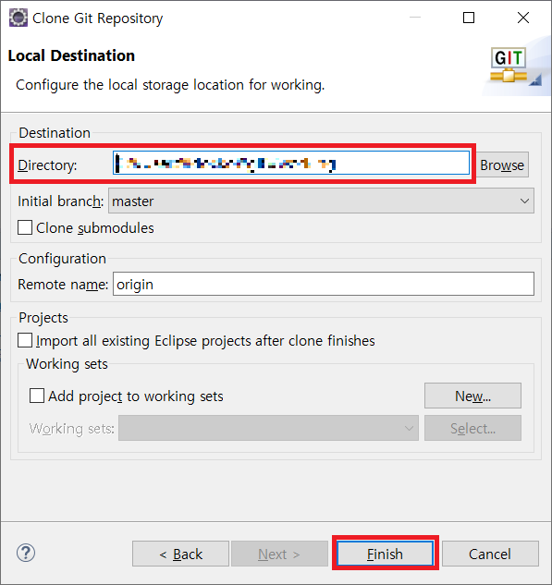
Eclipse
16. Next 클릭
17. 로컬 디렉토리 주소 지정 후 Finish

Slide 19
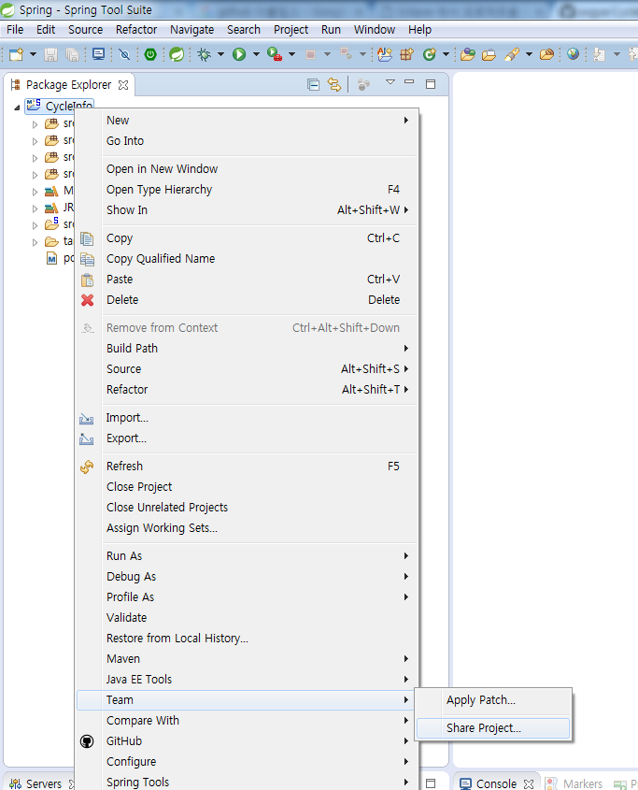
Eclipse
18. Package Explorer로 이동 후 공유할 프로젝트 선택 후 우클릭
19. Team – Share Project 클릭

Slide 20
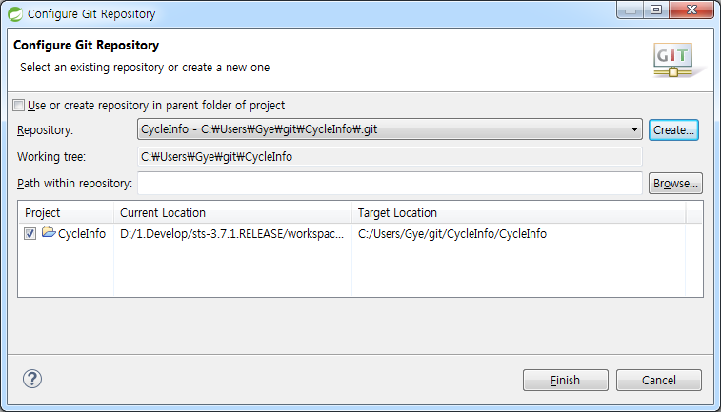
Eclipse
20. Finish 클릭

Slide 21
4. Github의 기능

Slide 22
clone & pull(PyCharm)
Clone 방법 : [Git] -> [Clone] -> [GitHub] -> 레포지토리 선택 -> 경로 설정 -> Clone 하기
Pull 방법 : [Git] -> [Pull] -> [Pull]

Slide 23
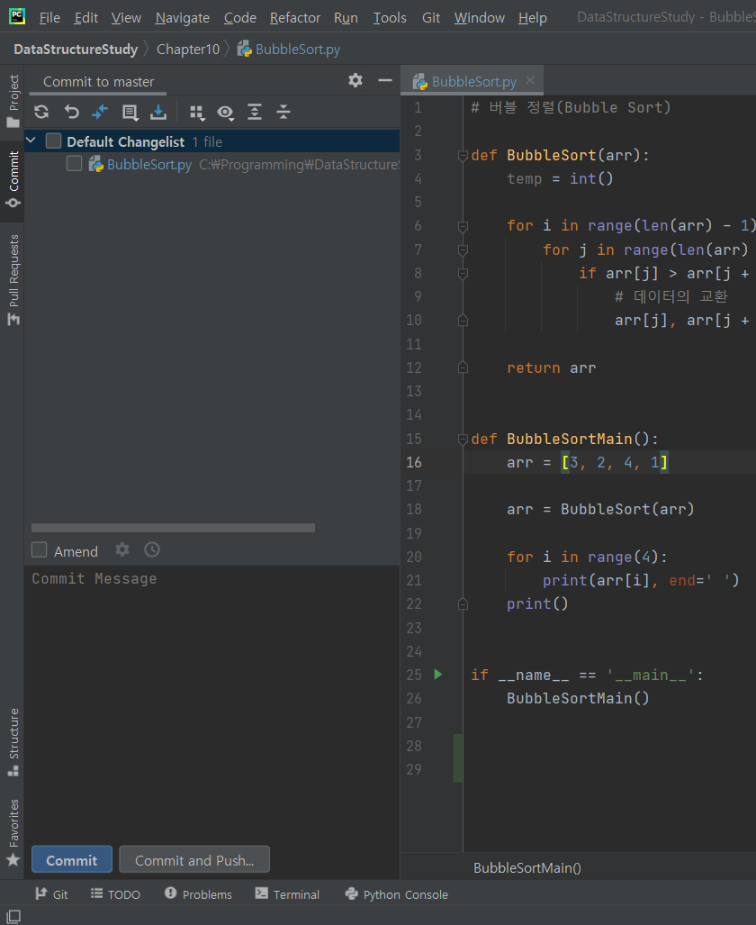
Commit & Push(PyCharm)
Commit을 클릭한다.
Default changelist에 변화된 파일을 확인하고 커밋하고 싶은 것들을 체크한다.
커밋 메시지를 입력한다.
커밋하고 푸시한다.
2
1
3
4

Slide 24
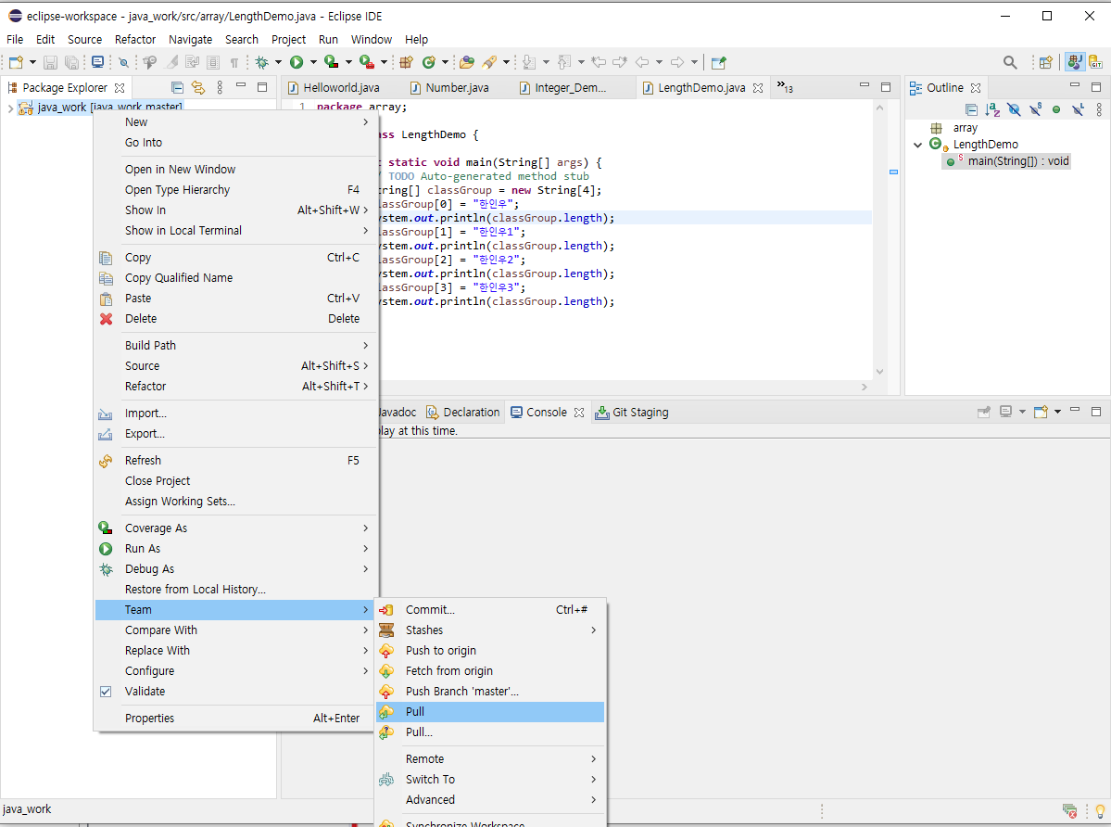
clone & pull(Eclipse)
1. 프로젝트 선택 후 우클릭 – Team - Pull

Slide 25
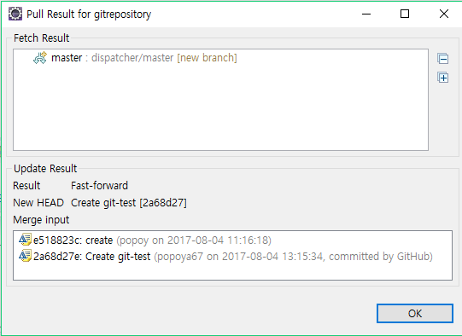
clone & pull(Eclipse)
2. pull 할 파일의 comment 가 보이고,
OK를 클릭하면 동기화 완료
출처 : http://wiki.plateer.com/pages/viewpage.action?pageId=7766499

Slide 26
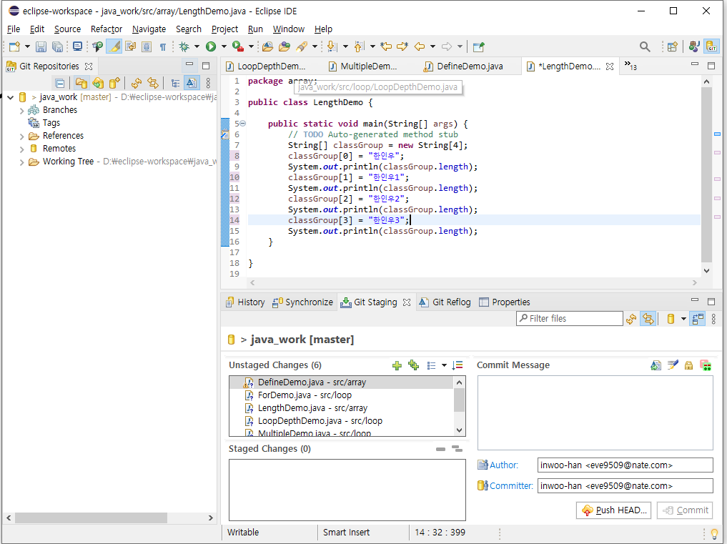
commit & push(Eclipse)
우측 상단 GIT 아이콘 클릭
Git Staging 태그에서 + 또는 ++버튼으로
수정 또는 생성된 문서를 스테이지 등록

Slide 27
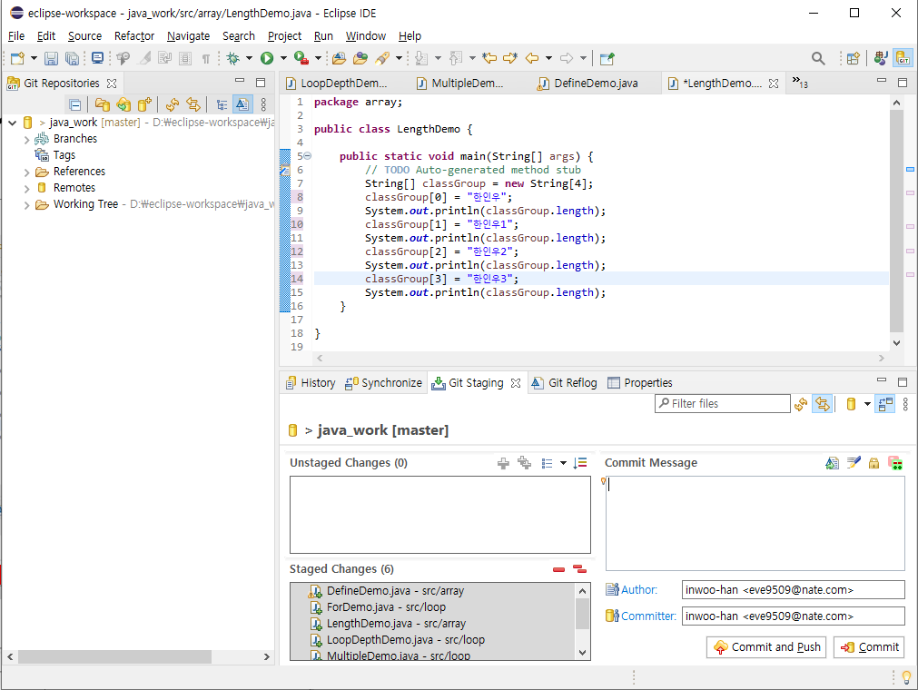
commit & push(Eclipse)
스테이지에 올라간 문서를 확인
Commit Message에 수정된 내용 코멘트 작성
5. Commit and Push 버튼을 눌러 GitHub로 Push
3. 추가된자료

Slide 28
마무리(결론)

Slide 29
마무리(느낀점 및 배운점)

Slide 30
Thank you!

